Slide 1

Лабораторная работа №1 «Анализ поведения системы с использованием контекстных диаграмм»
Соколова Лолита, Евсеев Артём
2237

Slide 2
Лабораторная работа №1 Вариант №1. Автосалон

Slide 3
Назначение ИС
ИС предназначена для осуществления продажи легковых автомобилей на заказ клиентам.

Slide 4
Основной процесс и внешние сущности
Основной процесс: продажа автомобиля
Внешние сущности:
Клиент
Главный менеджер
Продавец
Администратор
Поставщик

Slide 5
Потоки для внешних сущностей: клиент
Входные:
Информация о модели
Начальная цена
Счёт
Подтверждение
Автомобиль
Выходные:
Название модели
Итоговая цена
Информация о клиенте
Платёж
Подтверждение доставки авто

Slide 6
Потоки для внешних сущностей: продавец
Входные:
Итоговая цена
ФИО продавца
Выбранная модель
Информация о модели
Цена
Выходные:
Информация о модели
Цена
Итоговая цена
Название модели

Slide 7
Потоки для внешних сущностей: администратор
Входные:
Информация о клиенте
Выбранная модель
Итоговая цена
ФИО продавца
Платёж
Выходные:
Подтверждение
Счёт
ФИО продавца
Выбранная модель
Итоговая цена
Платёж

Slide 8
Потоки для внешних сущностей: главный менеджер
Выходные:
Цена
Сумма расходов
Информация о модели
Входные:
Информация о модели
Выборка заказов

Slide 9
Потоки для внешних сущностей: поставщик
Выходные:
Информация о модели
Цена
Автомобиль
Входные:
Выбранная модель
Платёж

Slide 10
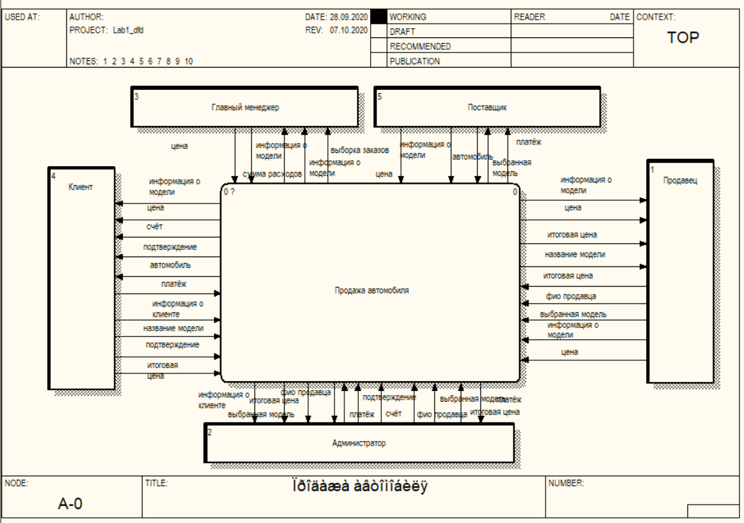

Slide 11
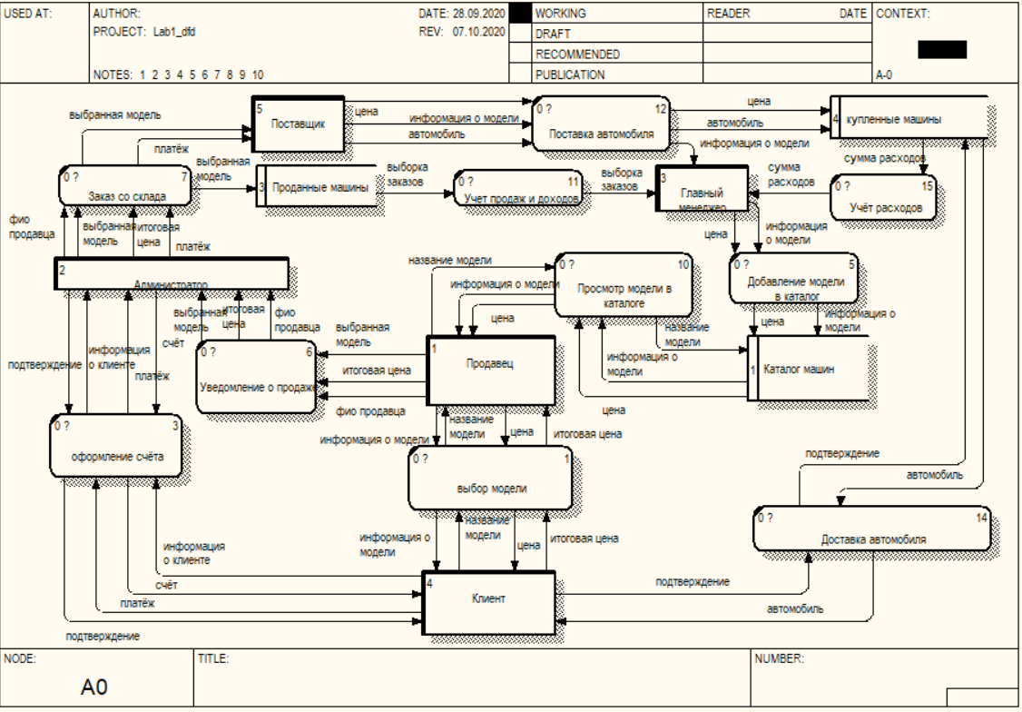

Slide 12
Спасибо за внимание!

